Slide 3
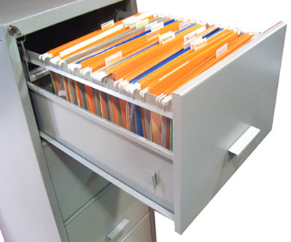
ARCHIVO DE TRÁMITE
Son los documentos de uso cotidiano y necesario para el ejercicio de las atribuciones de una unidad administrativa.

Slide 4
ARCHIVO DE CONCENTRACIÓN
Es la unidad responsable de la administración de los documentos cuya consulta es esporádica por partes de las unidades administrativas de las instituciones , y que permanecen en el hasta que termina su vigencia y se pueda determinar su destino final (baja o histórico)

Slide 5
OBJETIVO DEL ARCHIVO DE CONCENTRACIÓN
Corresponde a la segunda etapa del ciclo vital:
Liberar a las administraciones de los documentos que ya no son necesarios para su trabajo diario, a fin de mejorar el funcionamiento de sus sistema documentales y de acceso a la información.
Evitar saturaciones a los archivos históricos cuando dichos documentos no cuentan con valor histórico, siendo destinadas a la baja documental concluidos sus plazos de conservación.

Slide 6
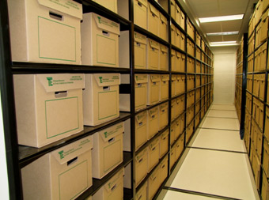
ARCHIVO HISTÓRICO
El archivo histórico se integra con los documentos procedentes de los archivos de Concentración. En el se custodian la documentación que por su carácter debe conservarse indefinidamente

Slide 7
VIGENCIA DOCUMENTAL
ADMINISTRATIVO
MÁXIMO 7 AÑOS (EJEMPLO: 2 AÑOS TRÁMITE Y 5 CONCENTRACIÓN)
LEGAL
SE MANTIENE EN TRÁMITE DURANTE SU VIGENCIA O DESAHOGO DEL EXPEDIENTE, POSTERIORMENTE SE CONSERVA 10 AÑOS EN CONCENTRACIÓN
FISCAL O CONTABLE
MÍNIMO 5 AÑOS (EJEMPLO 2 AÑOS EN TRÁMITE Y 3 CONCENTRACIÓN)

Slide 8
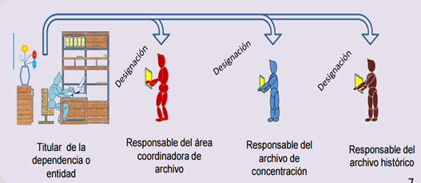
NOMBRAR A LOS RESPONSABLES DE ARCHIVO Los titulares de los sujetos obligados, designarán a los responsables del área coordinadora de archivo, del archivo de concentración y del histórico;

Slide 9
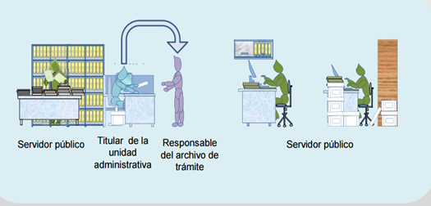
Los titulares de las unidades administrativas, designarán a los responsables de los archivos de trámite

Slide 10
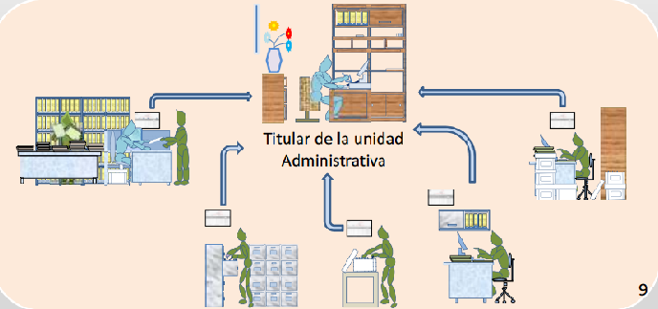
Los responsables del área coordinadora de archivo, realizarán las acciones necesarias para la adecuada administración de los documentos de archivo, de manera conjunta con las unidades administrativas y/o áreas competentes en cada dependencia y entidad, así como con el Archivo General del Estado a fin de garantizar la disponibilidad, localización expedita, integridad y conservación de los mismos.

Slide 11
LOS RESPONSABLES DE ARCHIVO DE TRÁMITE TIENEN LA SIGUIENTES FUNCIONES:
Integrar expedientes de archivo.
Organizar y resguardar la documentación que se encuentra activa y aquella que haya sido clasificada como reservada y confidencial.
Coadyuvar con el área Coordinadora de Archivos para la elaboración de los Instrumentos archivísticos.
Realizar transferencias primarias.
Elaborar inventarios documentales.

Slide 12
FUNCIONES DE LOS RESPONSABLES DE ARCHIVO DE CONCENTRACIÓN
Concentrar y custodia la documentación de las unidades administrativas hasta el término de su vigencia documental.
Realiza los prestamos de expedientes a las áreas administrativas generadoras de los mismos.
Elaborar los inventarios de baja documental y transferencia primaria.

Slide 13
FUNCIONES DE LOS RESPONSABLES DE ARCHIVO DE HISTÓRICO
Recibir y custodiar la documentación proveniente del archivo de concentración.
Realiza los prestamos de expedientes
Elaborar la guía simple de archivos e inventario documental.

Slide 14
INFORMACIÓN SUSCEPTIBLE A BAJA
Archivo de
Trámite
Archivo de Concentración
Archivo Histórico
Baja Documental

Slide 15
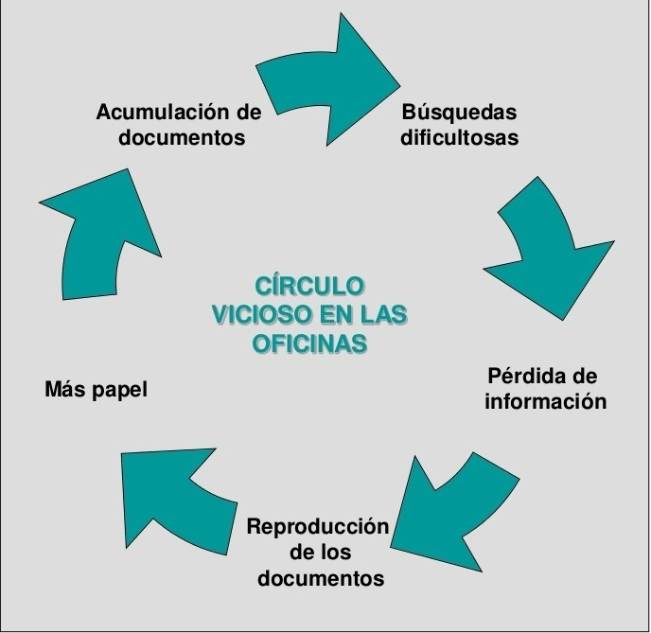

Slide 16
¿CÓMO ORGANIZAR TU ARCHIVO PARA UNA ADECUADA ENTREGA RECEPCIÓN?
1.-Identificar
2.Organizar
¿Qué es importante?
¿Cómo organizar?
Depurar
Lógica
y
cronológicamente
3. Conservar

Slide 17
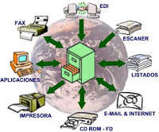
1.IDENTIFICAR
No todo documento se debe de archivar

Slide 18
DOCUMENTOS DE APOYO INFORMATIVO
Documentos constituidos por ejemplares de origen y características diversas cuya utilidad en las unidades responsables reside en la información que contiene para apoyo de las tareas asignadas.
Generalmente son ejemplares múltiples que proporcionan información, no son originales, se trata de ediciones o acumulación de copias y fotocopias que sirven de control.
Por lo general no se consideran patrimonio documental, se destruyen y solo se conservan aquellos por su valor de información.
No se transfieren al Archivo de Concentración.
Carecen de conceptos tales como vigencia o valores administrativos.

Slide 19
DOCUMENTOS DE COMPROBACIÓN ADMINISTRATIVA INMEDIATA
Son documentos de la realización de un hecho administrativo inmediato:
Vales de fotocopia
Minutarios
Registro de visitantes
Correspondencia de entrada y salida
Tarjetas de asistencia
No se transfieren al archivo de concentración y su baja debe ser inmediata al término de su utilidad.

Slide 20
2. ORGANIZAR
Un mismo asunto
Orden cronológico
Licitación Pública
LN-863789-11

Slide 22
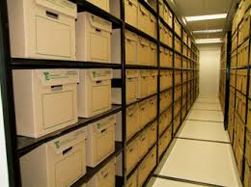
3. CONSERVAR
Trámite
Concentración
Histórico

Slide 23
RECOMENDACIONES PARA UNA ADECUADA ENTREGA-RECEPCIÓN
Registrar todo hecho ya sea administrativo, legal, fiscal o contable derivado de sus atribuciones.
Mantener un control de la documentación desde su nacimiento (producida o recibida).
Será responsabilidad del titular de cada área administrativa, vigilar y mantener las medidas necesarias para adecuada administración de los documentos que se encuentren bajo su resguardo.
Evitar la duplicidad innecesaria de información.
Identificar y administrar el material de apoyo informativo. Así como también los documentos de comprobación administrativa inmediata.

Slide 24
Gloria E. González Landa
Directora de Archivos
gegonzalez@verivai.org.mx
842-02-70 Ext. 108

